Slide 1
международная конференция «Огнезащита и пожарная безопасность» " Изотермические модули газового пожаротушения жидкой углекислоты низкого давления - эффективная защита топливных резервуаров и других объектов ТЭК. Особенности применения и эксплуатации"
Казань
16 июня 2016

Slide 2
ТЕХНОС-M+
Автоматические системы пожаротушения
ISO 9001:2008

Slide 3
ООО «ТЕХНОС-М+» основано в 1994г., как специализированное предприятие по оснащению различных объектов интегрированными системами пожарной безопасности
Сегодня в составе предприятия:
Сильный проектный отдел,
укомплектованный опытными специалистами, за плечами которых реализованные проекты крупнейших объектов на всей территории РФ
Необходимый штат монтажных бригад,
способных в жёсткие сроки и с высоким уровнем качества выполнить монтажные работы по установке и пусконаладке любых систем безопасности
Собственное производство автоматических систем пожаротушения
хорошо оснащенные производственные площади, квалифицированный и опытный инженерно-технический персонал

Slide 4
Оборудование газового пожаротушения производства «ТЕХНОС-М+»
Входит в реестр ТУ и ПМИ ОАО «АК Транснефть»
Входит в единый справочник-классификатор ОАО НК «Роснефть»
Одобрено к применению на объектах ОАО «РЖД»
В системе Русского Морского Регистра Судоходства
Лицензировано для применения на АЭС
Имеет разрешение Ростехнадхзора на применение на объектах с опасной средой

Slide 5
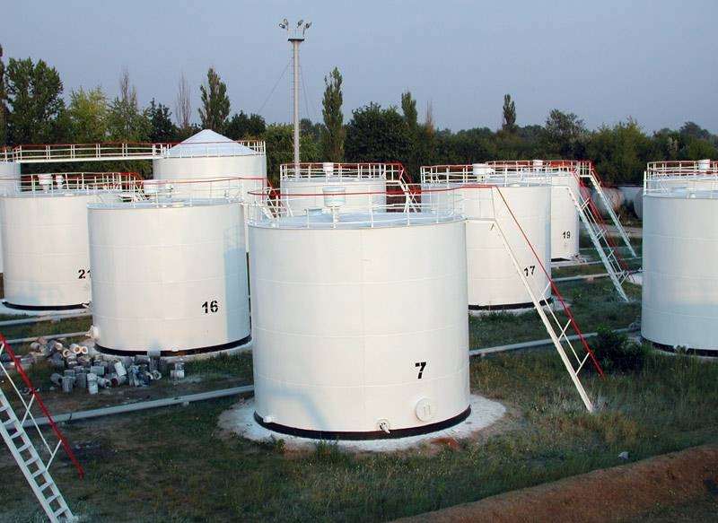
Топливные резервуары и парки – источник повышенной пожарной опасности

Slide 6
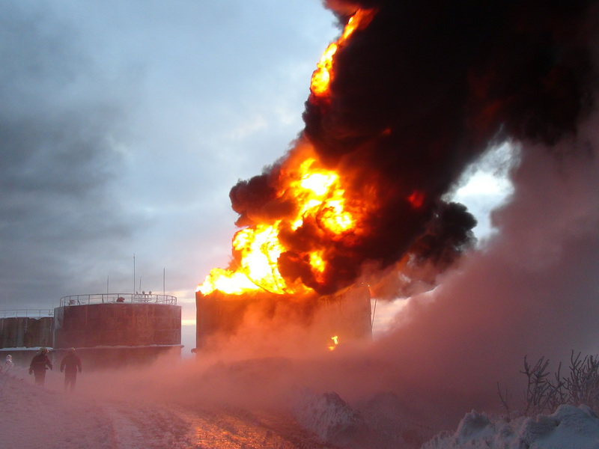
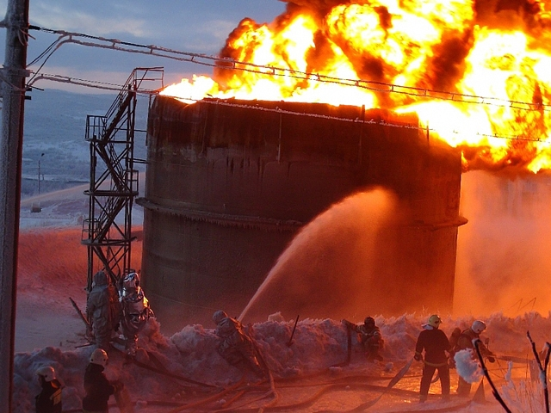
- сильное задымление - растекание горючих жидкостей
Пожары на РВС
-Сильное тепловое излучение
- Высокая скорость распространения

Slide 7
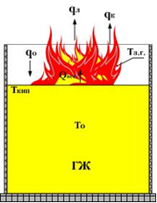
Начальные условия горения РВС

Slide 8
Основные нормативные документы
∙Свод правил Сп 155.13130.2014
«Склады нефти и нефтепродкутов. Требования пожарной безопасности»
∙Федеральный закон от 22 июля 2008 г. № 123-ФЗ «Технический регламент о требованиях пожарной безопасности»
∙ СП 5.13130.2009 «Системы противопожарной защиты. Установки пожарной сигнализации и пожаротушения автоматические. Нормы и правила проектирования»

Slide 9
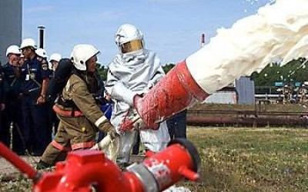
- Материальный ущерб, наносимый защищаемому имуществу - Проблема утилизации отходов продукта пожаротушения - разрушение пены при контакте с нагретыми стенками резервуара - низкая надежность системы подачи огнетушащих веществ в условиях низких температур - недолговечность пенообразователя - большая инерционность водопенных систем и, как следствие, увеличение времени свободного горения горючих жидкостей в резервуарах - низкий охлаждающий эффект
недостатки установок пенного пожаротушения

Slide 10
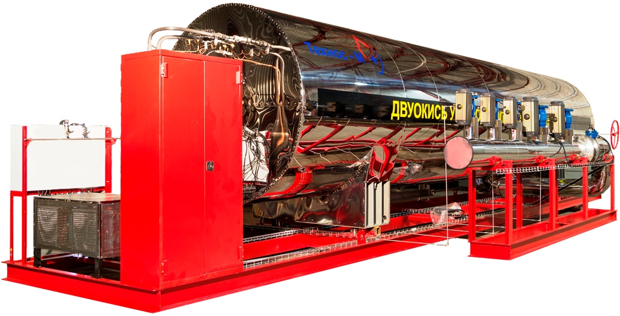
Системы пожаротушения СО₂ низкого давления

Slide 11
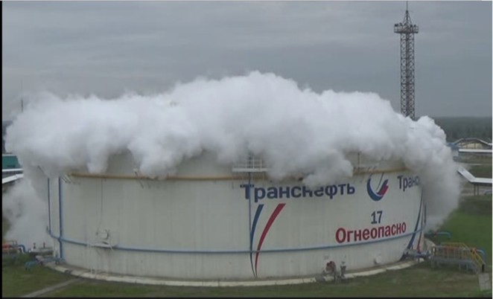
- Самый легкодоступный и недорогой газ - Термически стабильна - не оказывает негативного воздействия на вещества, материалы и оборудование - оказывает мощный охлаждающий эффект на объект горения - позволяет тушить оборудование под напряжением до 10 квт
Углекислота, как огнетушащий газ

Slide 12
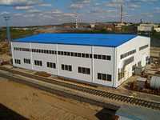
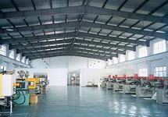
Сферы применения изотермических резервуаров низкого давления
Склады большой площади
Машзалы, укрытия турбин
Промышленные объекты ТЭК
Производственные корпуса с дорогостоящим оборудованием
Топливные резервуары и парки
Наливные эстакады

Slide 13
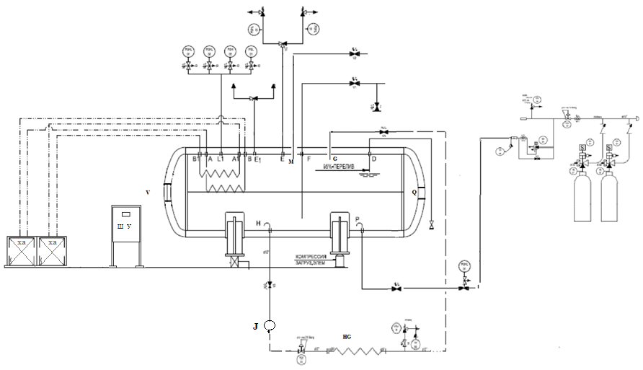
СП 155.13130.2014 Склады нефти и нефтепродуктов. Требования пожарной безопасности : «модуль изотермический для жидкой двуокиси углерода: Теплоизолированный и термостатированный сосуд, оборудованный запорно-пусковым устройством, холодильными агрегатами, приборами управления и контроля, предназначенный для хранения жидкой двуокиси углерода, а также для его подачи»

Slide 14
Изотермические модули пожаротушения жидкой углекислоты МПИ «атака-м» обеспечивают:
Длительное бездренажное хранение углекислоты с поддержанием нужной температуры
Подача СО2 через систему трубопроводов и распылителей в защищаемые помещения
Автоматический контроль массы ГОТВ
Возможность защиты от одного модуля нескольких помещений
Возможность замены и демонтажа навесных устройств для ремонта и сервисного обслуживания без слива ГОТВ и сброса давления в модуле
легкую заправку, дозаправку ГОТВ из мобильной емкости
Совместное хранение основного и
резервного запаса углекислоты

Slide 15
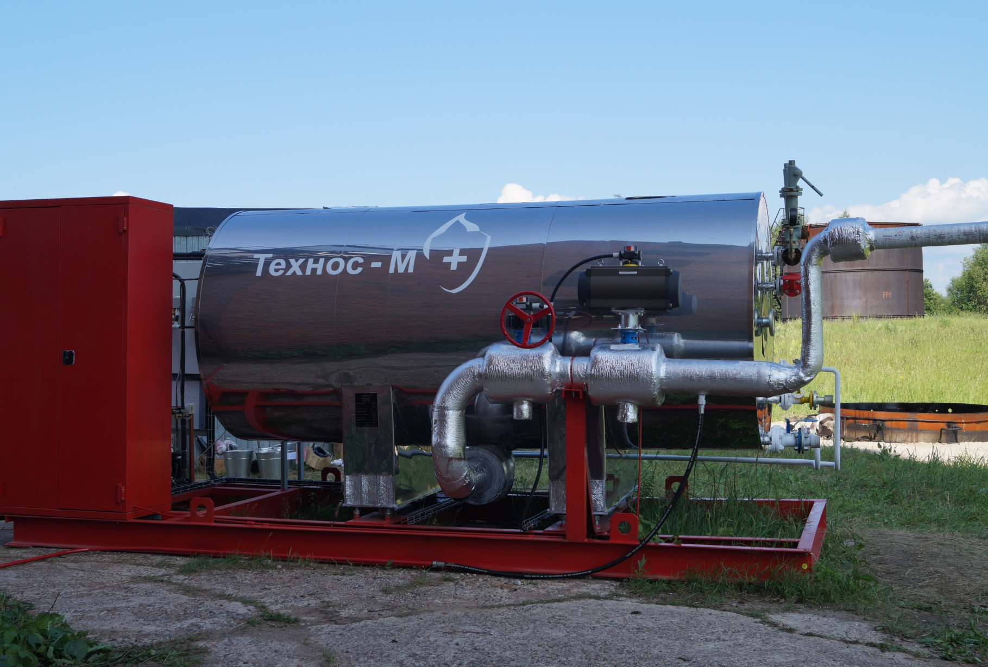
МПИ «АТАКА-М» рабочее давление 2,2 / 3,0 / 3,3 Мпа объем резервуаров : 3, 5 , 10, 16, 25, 28, 30, 32 куб.м.

Slide 17
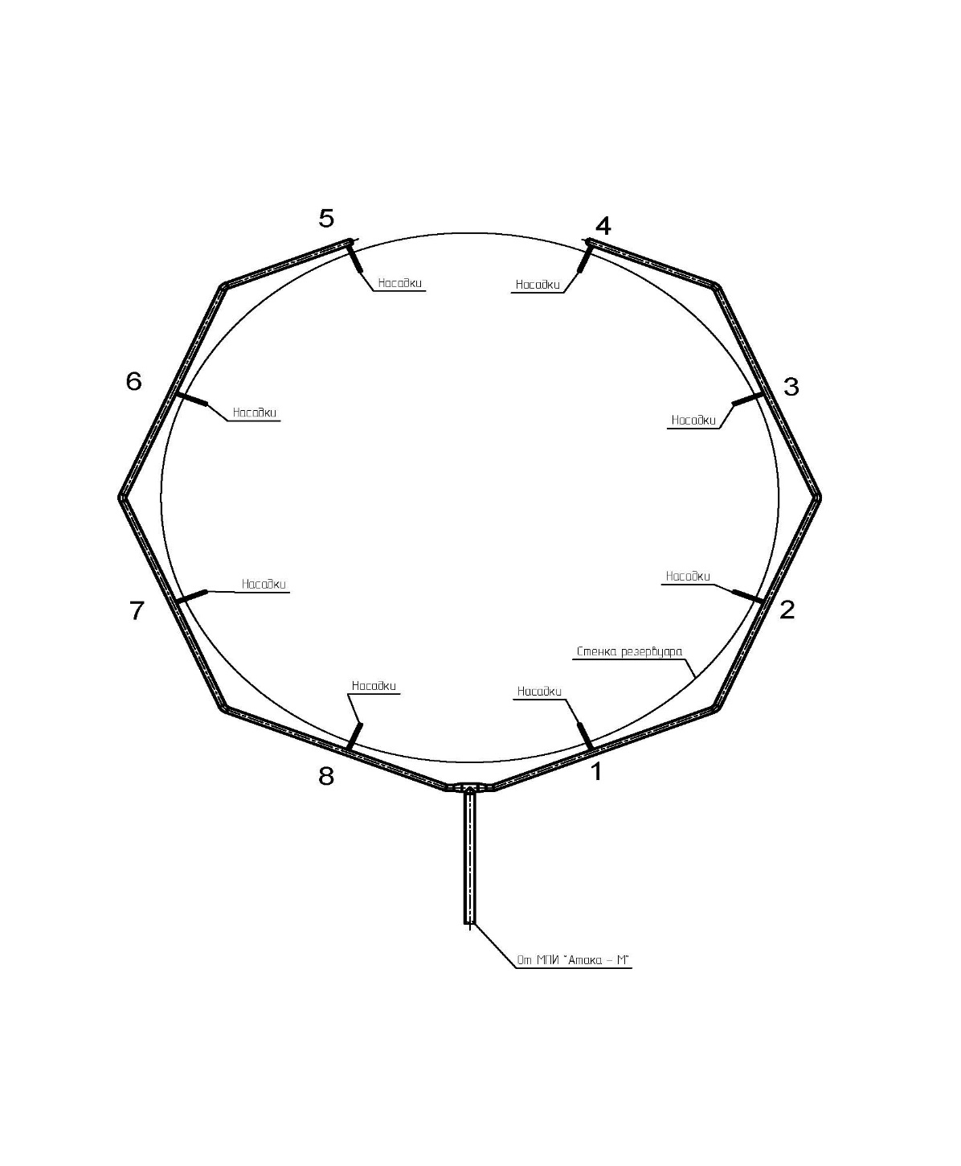
Схема расположения распылителей на контурной обвязке топливного резервуара

Slide 18
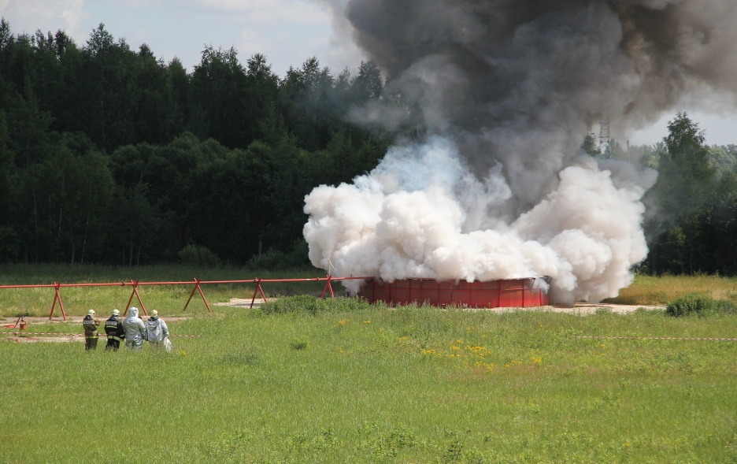
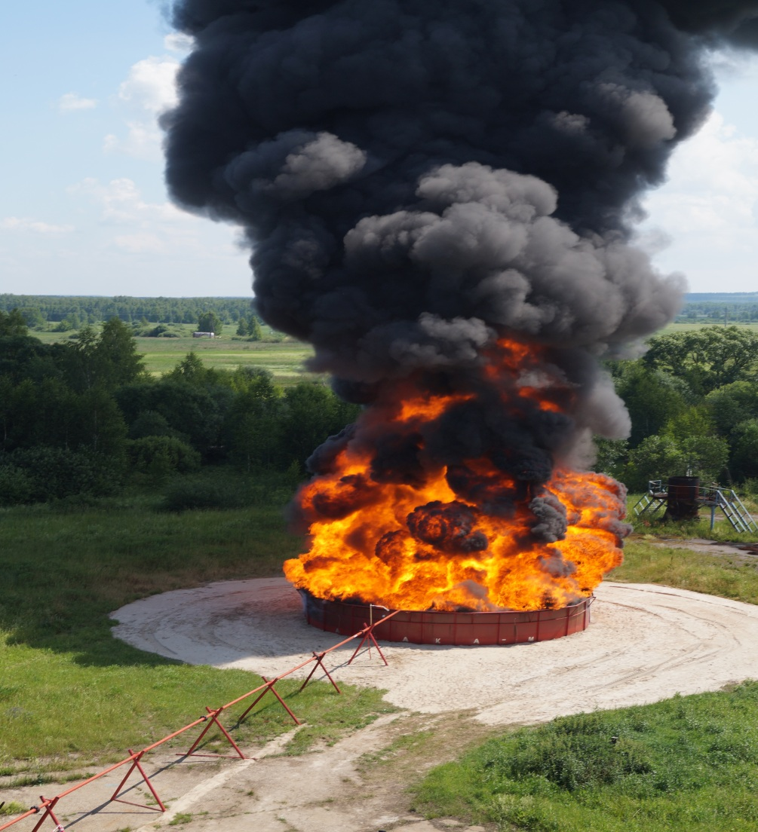
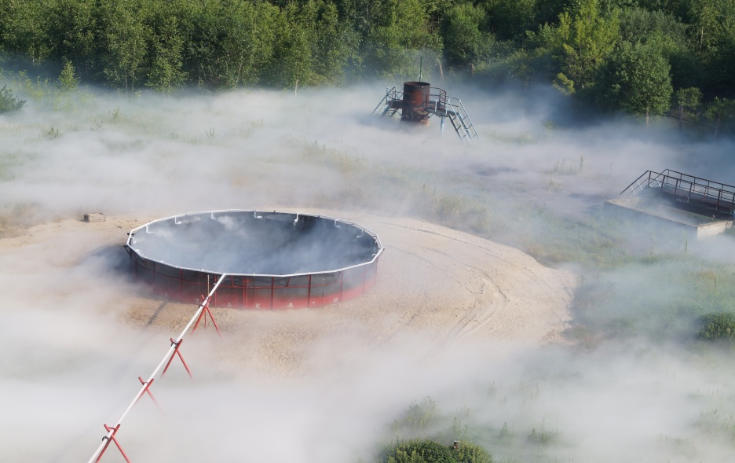
Натурные огневые испытания тушения макета топливного резервуара изотермическим модулем газового пожаротушения низкого давления МПИ «АТАКА-М».

Slide 19
Охлаждение стенок резервуара

Slide 20
Спасибо за внимание!

